Slide 1

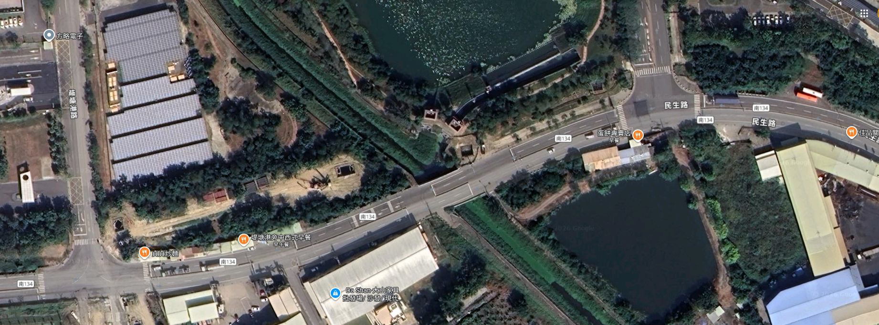
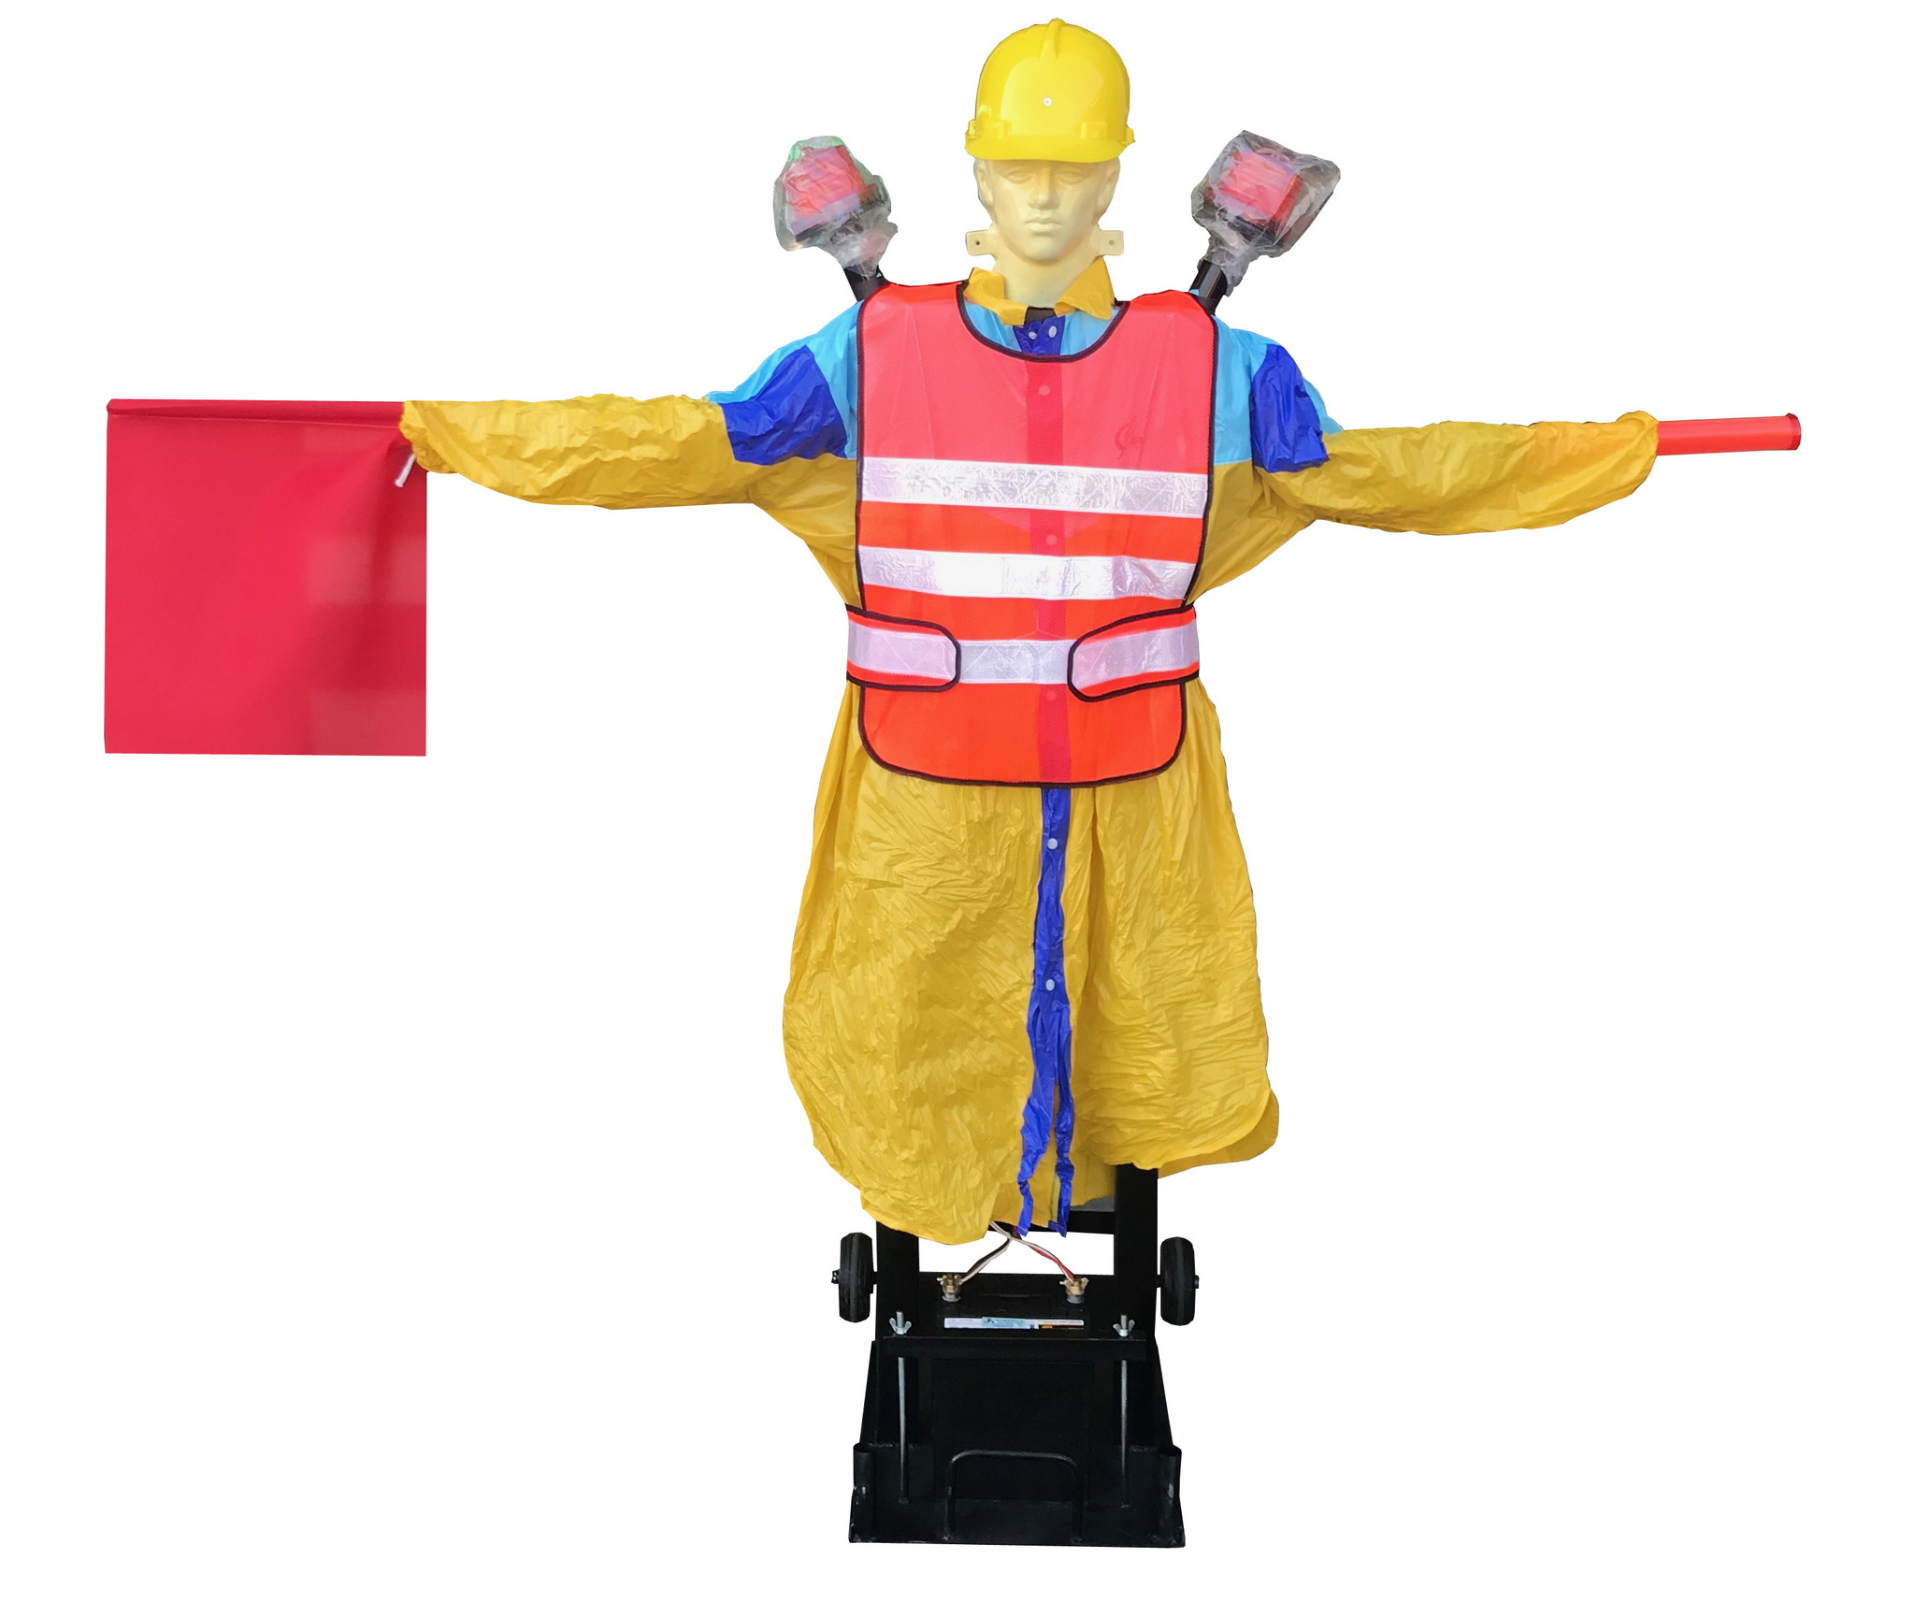
欣南天然氣股份有限公司
Shin Nan Natural Gas Co., Ltd
工程名稱：樹谷園區欣南天然氣管線新設工程案
工程地點：民生路北側綠帶、堤塘港路北上外側車道
工程內容：8”鋼管及6”PE管埋設
預定施工日期：115/04/06~115/05/06
堤塘港路
緩衝區
15m
明挖埋管位置
工作井
工作區
50m
工作井
交維設施
緩衝區
15m
電動旗手
民生路
鹽水溪排水

